Slide 1
Занимательная математика
Агасиева Егане Гаджимамедовна
учитель математики МКОУ «Хили-Пенджикская СОШ»

Slide 2
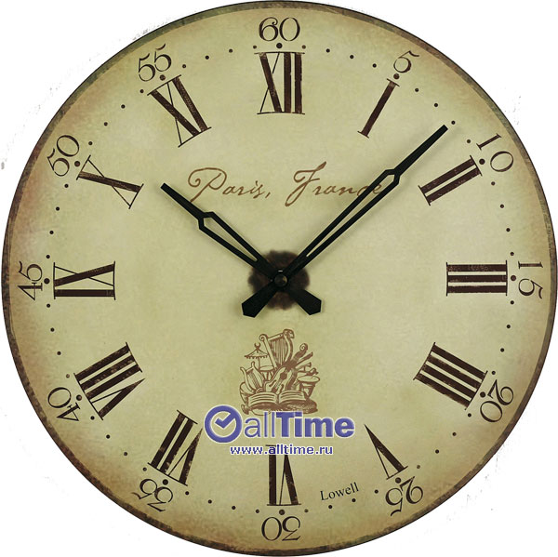
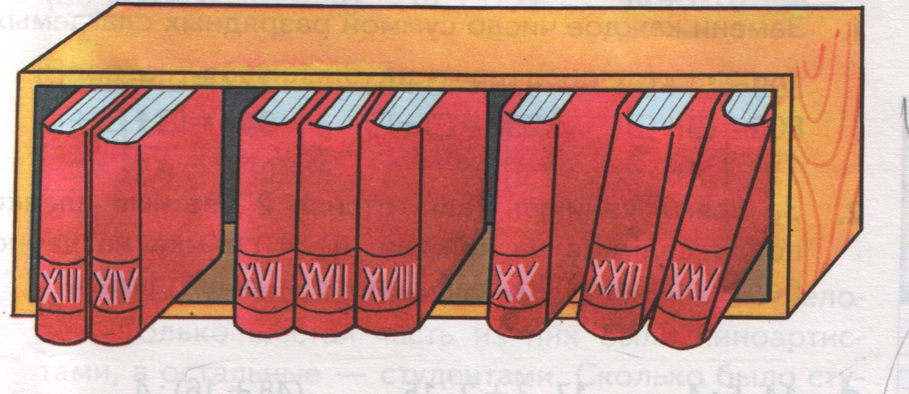

Slide 3
Тема урока
Римские цифры

Slide 4
Цели урока:
познакомимся с римскими цифрами; научимся читать и записывать римские числа , выполнять с ними арифметические действия

Slide 5
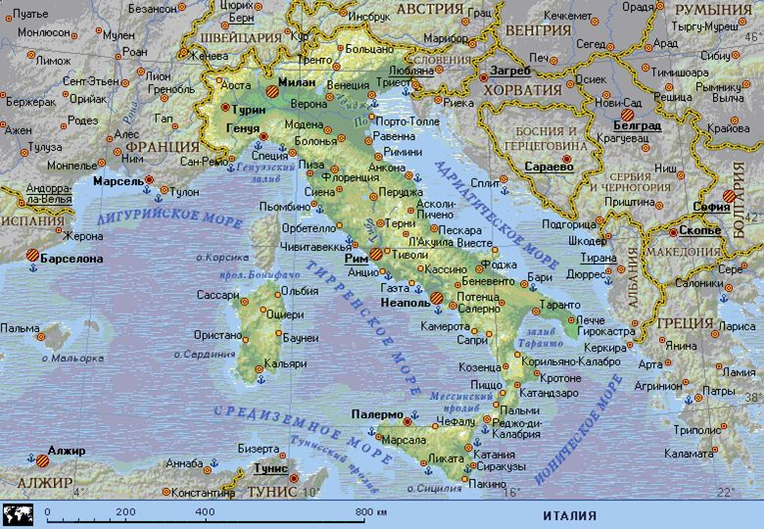

Slide 6
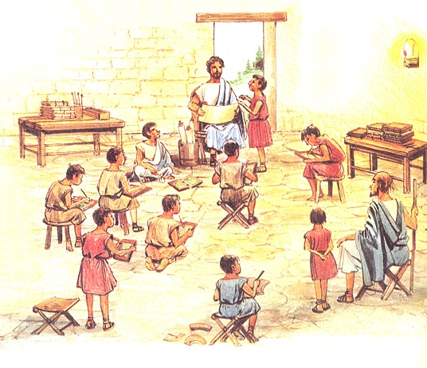
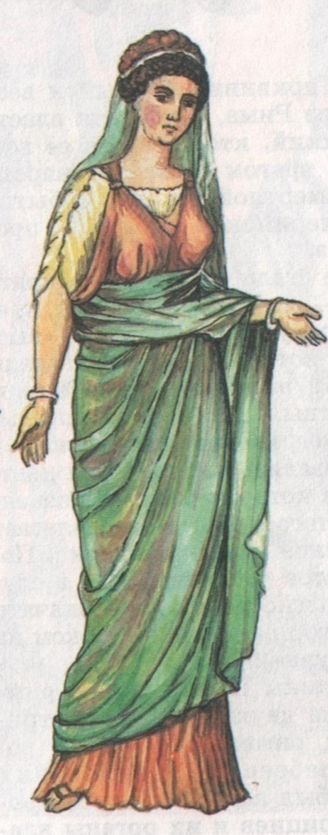
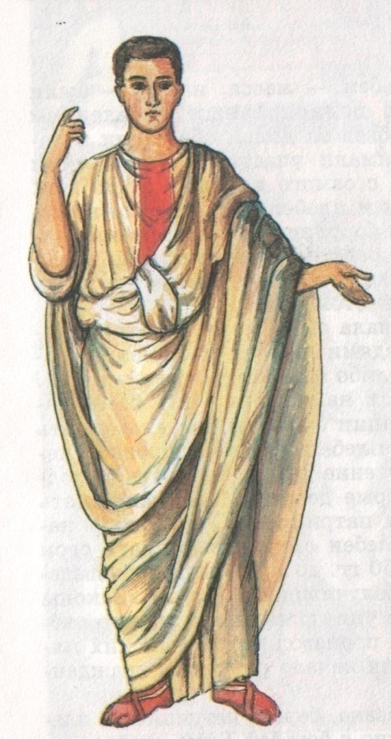
Римская школа

Slide 7
Основные цифры арабской нумерации
0 1 2 3 4 5 6 7 8 9

Slide 8
Основные цифры римской нумерации
I V X L C D M

Slide 9
Запомните
I
V
X
L
C
D
M
1
5
10
50
100
500
1000

Slide 10
Больше трёх одинаковых цифр подряд писать нельзя!
IIII
XXXX

Slide 11
I
V
4

Slide 12
V
I
6

Slide 13
I
V
X
L
C
D
M
1
5
10
50
100
500
1000

Slide 14
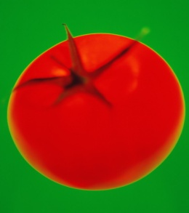
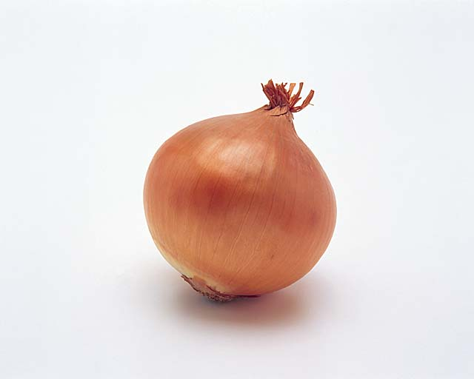
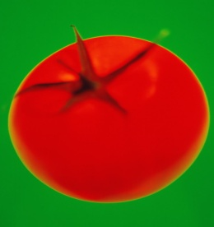
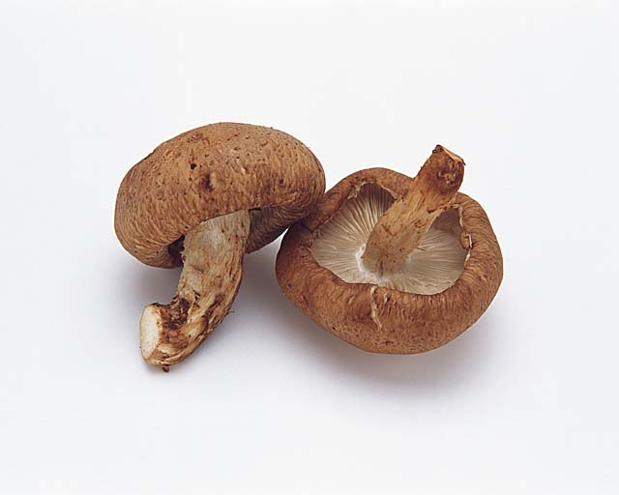
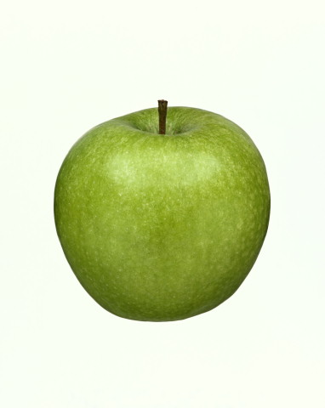
Физкультминутка
V
VII
IV
IX

Slide 15
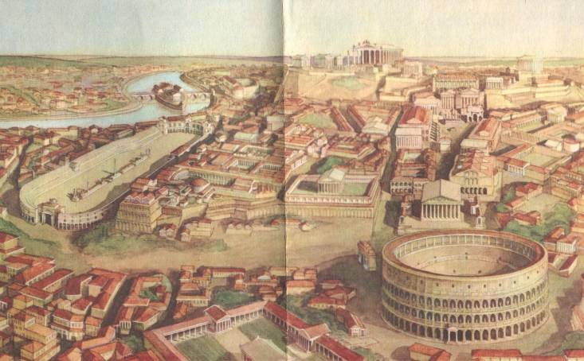
Рим был основан в VIII веке до нашей эры

Slide 16
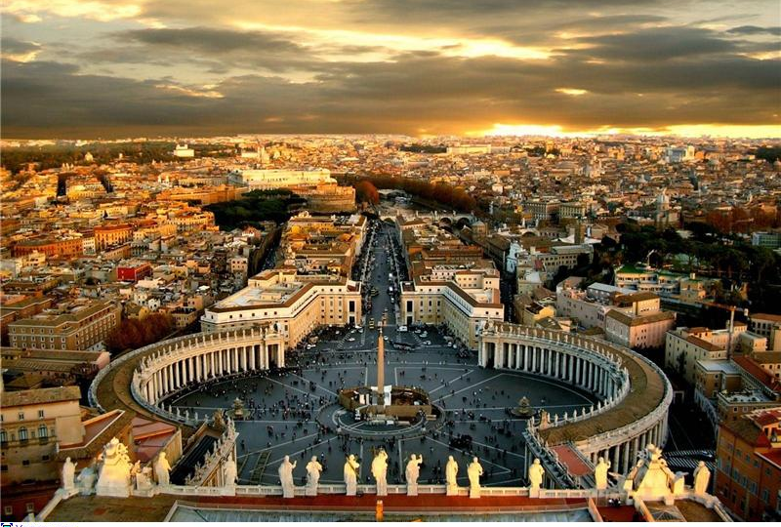
Форум

Slide 17
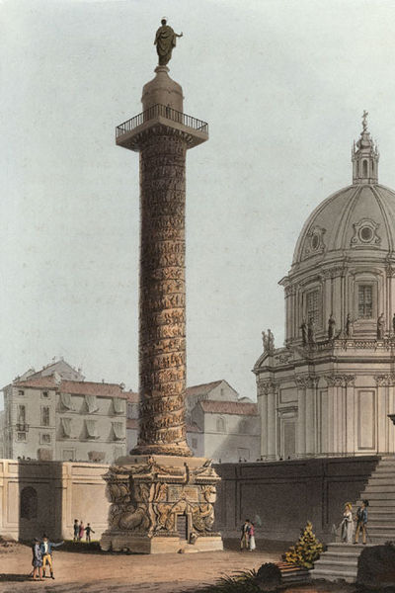
Колонна Траяна

Slide 18
5+30+3=38 (м)
Ответ: высота колонны 38м.
XXXVIII

Slide 19
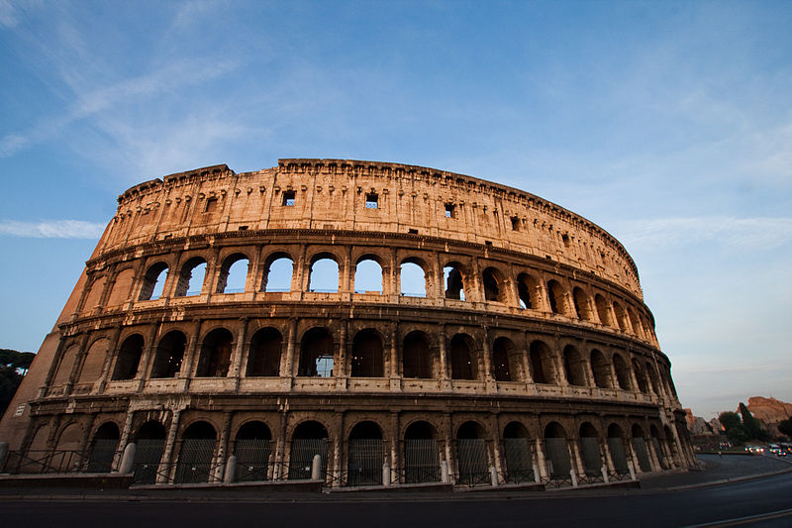
Колизей

Slide 20
80-72=8 (л.)
Ответ: Колизей строили 8 лет.
VIII

Slide 21
85 м
53 м
50 м
L
LXXXV
LIII
L, LIII, LXXXV

Slide 22
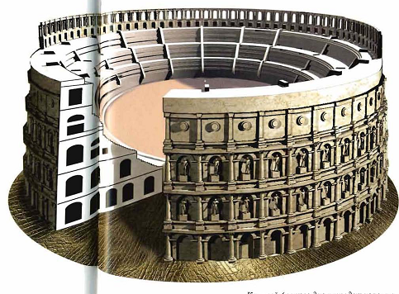

Slide 23
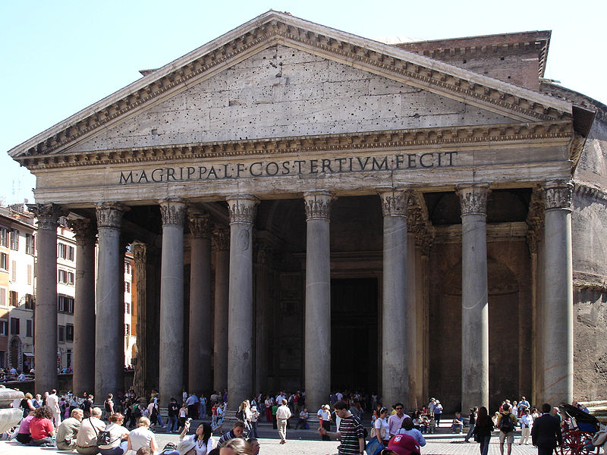
Пантеон

Slide 24
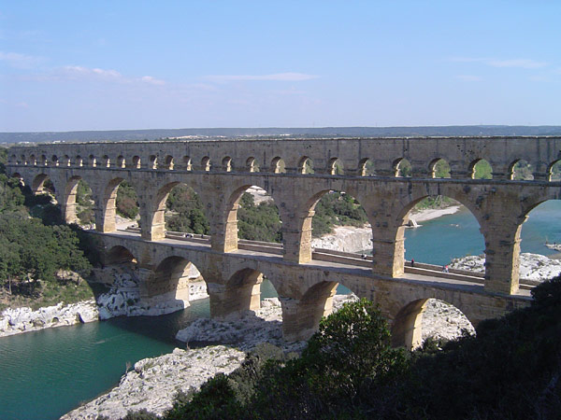
Акведук

Slide 25
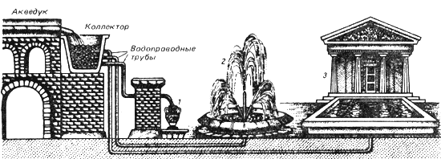
XI-II=IX

Slide 26
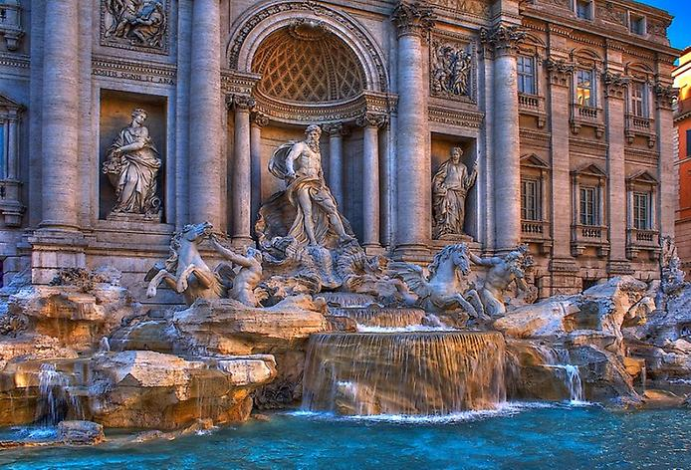
Фонтан Треви

Slide 27
Здравствуйте, друзья _____ века! Пишут вам ученики ____ века. Мы учимся в _____ классе. Сегодня _____числа ___ месяца на уроке математики мы изучали _____________________.
VIII
XXI
III
XVIII
III
римские цифры

Slide 28
Итог урока
На уроке мы научились … Больше всего меня заинтересовало …

Slide 29
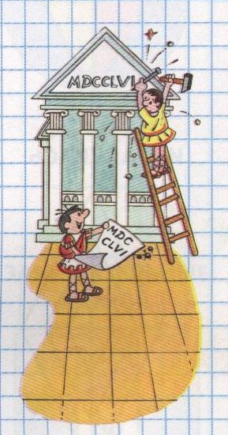
Домашнее задание
Узнай, как римляне записывали многозначные числа, и какое число они написали на здании храма.
MDCCLVI

Slide 30
Спасибо за урок!

